Slide 1

“見えないものを可視化する” Data Visualization ハンズオンワークショップ
2018年7月21日 13:00～16:00
多摩信用金庫 地域経済研究所
中西 英一郎

Slide 2
本日のタイムスケジュール
第1部 イントロダクション（13:00 ～ 13:30）
自己紹介
本日の内容紹介
環境設定
第2部 ハンズオン（13:30 ～ 16:00）
D3.jsとLeafletを使って、地図上に可視化してみよう
第3部 発表会(16:00 ～ 16:20)

Slide 3
イントロダクション
第1部

Slide 4

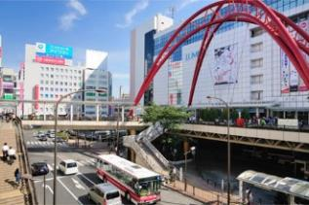
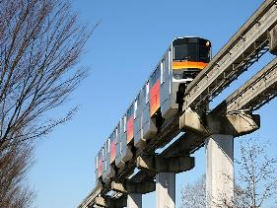

たましんのご紹介
創 立 昭和8年12月26日 有限責任立川信用組合として設立
平成18年1月10日 三金庫合併により多摩信用金庫
本 店 東京都立川市曙町2-8-28
店舗数 本支店79 出張所4 ATMコーナー58
役職員 2,246名（パート230名含む）
総預金 ２兆7,027億円
総貸出金 １兆330億円
※平成30年3月末現在

Slide 5
多摩信用金庫 地域経済研究所のご紹介
ミッション
所属
3名（職員2名、パート1名）
沿革
1975年7月 中小企業景況調査を開始
1995年5月 「地域経済研究センター」発足
1996年1月 「地域経済研究所」に名称変更
1998年4月 『多摩けいざい』創刊
近年の業務実績
八王子市産業連関表作成支援業務（八王子市委託）
小平市産業振興基本計画及び小平市農業振興計画の 策定に向けた基礎調査（小平市委託）
小金井市の教育的特性に関する調査（小金井市委託）
調布市内映画・映像関連企業調査（調布市委託）
多摩地域の創業実態調査（多摩大学共同調査）
多摩地域の採用実態調査（多摩大学共同調査）
多摩地域中小企業の海外事業展開に関する実態調査 （東京経済大学共同調査）
多摩地域に関わる全ての人の意思決定支援
業務範囲
1. 多摩地域の シンクタンク
多摩地域の社会・経済・産業に関する調査・分析および情報発信の実施
2. 自治体・企業の シンクタンク
外部からの委託調査・分析の実施
3. たましんの シンクタンク
金庫の経営や課題解決活動に関する調査分析の実施

Slide 6

自己紹介
氏名：中西 英一郎
家族：妻と子ども2人
出身：東京都西多摩郡瑞穂町
趣味：ものづくり
略歴：
2012年4月 | 多摩信用金庫入庫
 | 昭島支店に配属 営業係を担当
2014年1月 | 価値創造事業部（当時）地域経済研究所に配属
2016年1月 | 経営戦略室に地域経済研究所が移管

Slide 7
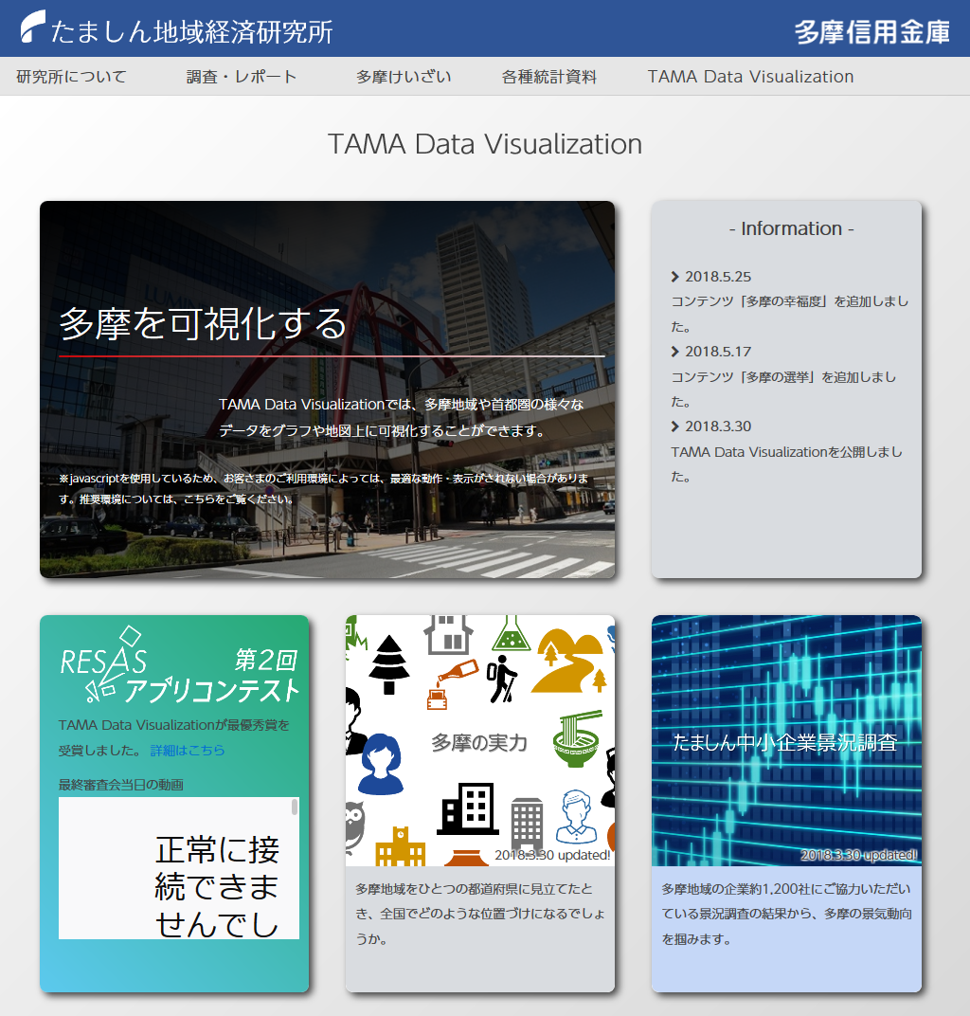
TAMA Data Visualization
通称TDV

Slide 8

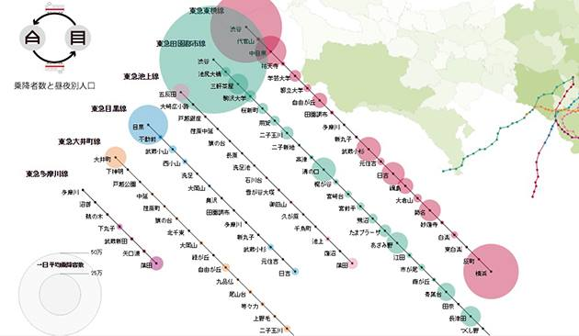
TDVを作り始めたきっかけ
2017年1月13日 ＠立川市役所
第16回Flat Placeたまにわ
「触れる可視化〜データビジュアライゼーションとは何か〜」
Code for Tokyo代表の矢崎氏が講演
紙文書に掲載されることを前提としたクローズドなグラフや地図でない、インタラクティブなデータ可視化技術に興味を持つ。
外部とのコミュニケーションに最適。

Slide 9

RESASアプリコンテスト
最優秀賞をいただきました。

Slide 10
今日のハンズオンのねらい
Data Visualizationのためのツールやデータサイトについて知る。
WEBブラウザ上で動くグラフや地図を自分自身で作ってみる。
どういう原理で、データが表現されているのか、その仕組みを学ぶ。

Slide 11
扉は開かれている
非エンジニアでプログラミング初心者であった私が、業務時間外のわずかな勉強時間で、Data Visualizationのアプリが作れるようになった。
今の時代、材料（データ）とツールは揃っている。あとは、アイディアと実行力次第。

Slide 12
初期設定
GitHub https://github.com/ei-ichiro/handson20180721
ハンズオン サンプルWEBサイト http://www.ei-ic.sakura.ne.jp/handson20180721/

Slide 13
Info Graphics ＆ Data Visualization
Info Graphics
Data Visualization
特定のメッセージを伝達することが主な目的
静的なコンテンツであることが多い
動的なコンテンツであることが多い
データを可視化し、わかりやすく表現することが主な目的

Slide 14
主なVisualizationツールについて
グラフ
E2D3
D3.js
地図
QGIS
MANDARA
Visualizationサイト
日経Visual Data
朝デジスペシャル
RESAS
jSTAT MAP
統計ダッシュボード
Leaflet
Google Map API
Google Chart
Tableau Public
OpenLayers
その他いろいろ

Slide 15
主なデータサイトについて
e-Stat
国内最大の統計サイト
国土数値情報
豊富なShapeファイルを提供
国土地理院
WEB地図のタイル画像を多数提供
Shapeファイルも配布
鉄道や道路データなどもある

